Slide 1
PERTEMUAN 3
PROSES KOMUNIKASI

Slide 2
PENTINGNYA BERKOMUNIKASI DENGAN JELAS
“WE CANNOT NOT COMMUNICATE” (Bateson, 1972)
Komunikasi adalah prasyarat kehidupan Manusia, Fakta :
Individu menghabiskan 70% dari waktu mereka untuk berkomunikasi – menulis, membaca, berbicara, mendengar
Komunikasi yang buruk merupakan sumber konflik antar personal
Sebuah ide betapapun hebatnya tidak berguna hingga dapat disampaikan dan dipahami orang lain

Slide 3
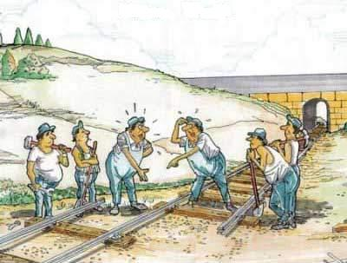
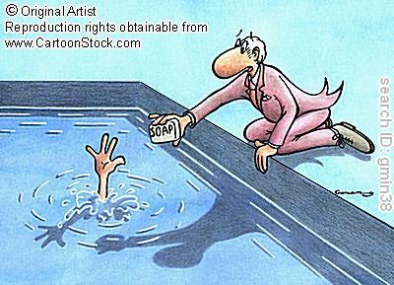
MISKOMUNIKASI
“Kesalahan komunikasi dapat menimbulkan akibat yang fatal”

Slide 4
Komunikasi
Komunikasi adalah proses transfer dan memahami arti
Rencana, Ide atau Saran tidak bisa disampaikan tanpa komunikasi
Bentuk-bentuk komunikasi:
Verbal vs Non-Verbal
Interpersonal vs Organisasi

Slide 5
Komunikasi Interpersonal yang Efektif
Prinsip komunikasi interpersonal yang efektif antara lain:
Keterbukaan
Empati
Saling mendukung
Hubungan yang positif
Kesetaraan

Slide 6
Persepsi dalam Komunikasi Antar Personal
Prinsip: Semakin positif gambaran seseorang terhadap seorang individu maka komunikasi yang dilakukan akan semakin efektif

Slide 7
Cara mengatasi Persepsi Negatif
Sebelum bertindak melakukan hal-hal berikut:
Melihat situasi dari sudut pandang kita
Melihat situasi dari sudut pandang orang lain, berusaha memahami perilakunya
Melihat dari sudut pandang netral/tidak memihak dan tidak mencampur adukan emosi pribadi
Berpikir dahulu sebelum menilai dan menyertakan emosi
Berempati agar dapat mengatasi persepsi negatif
Untuk dapat menjalankannya kita harus memiliki kemampuan mendengarkan

Slide 8
Pentingnya Mendengarkan
Para eksekutif menghabiskan sebagian besar waktunya untuk berkomunikasi (> 60%) dengan cara mendengarkan (Sumber: Survei Brown & Steil)
Kemampuan untuk mendengarkan jauh lebih penting dan berharga daripada kemampuan berbicara (Sumber: Survei Wolvin & Coakley,1991)

Slide 9
Alasan Utama Perlunya Mendengarkan
Berikut ini 4 (empat) alasan utama mengapa orang perlu mendengarkan:
Untuk memperoleh dan memahami informasi
Untuk analisis terhadap kualitas informasi agar dapat bertindak dengan tepat
Untuk membangun dan memilihara hubungan
Untuk menolong orang lain

Slide 10
Komponen Proses Mendengarkan
Proses mendengarkan memiliki 5 (lima) komponen yaitu:
Mendengar
Memberi perhatian
Mengerti
Mengingat
Memberi respon
(Penjelasan lebih detail dislide selanjutnya)

Slide 11
Mendengar
Merupakan proses fisik.
Pada proses mendengar, gangguan (noise) akan mempengaruhi kualitas proses mendengarkan

Slide 12
Memberi Perhatian
Merupakan proses psikologis.
Kebutuhan, keinginan dan kepentingan akan menentukan informasi apa yang menjadi fokus perhatian

Slide 13
Mengerti
Faktor yang mempengaruhi kemampuan seseorang untuk dapat mengerti pesan yang didengar antara lain:
Kesamaan bahasa antara pengirim dan penerima
Pengetahuan yang memadai (mengenai subjek pesan, latar belakang budaya dari pengirim dan penerima pesan, kemampuan intelektual dan mental serta motivasi dari penerima pesan)

Slide 14
Mengingat
Mengingat adalah kemampuan untuk mendapatkan kembali informasi yang telah kita terima dan telah kita pahami
Faktor yang mempengaruhi proses mengingat antara lain:
Berapa kali informasi yang sama diulang
Berapa banyak informasi yang disimpan dalam otak
Berapa lama informasi tersebut telah disimpan dalam otak

Slide 15
Memberikan Respon
Mempengaruhi kualitas komunikasi bagi pengirim maupun penerima pesan
Merupakan indikator utama apakah seseorang mendengarkan dengan baik atau tidak mendengarkan sama sekali

Slide 16
Element Komunikasi Antar Personal
Sumber – Penerima: Pihak / manusia yang mengirim dan menerima pesan secara simultan.
Kompetensi: Pengetahuan dan kemampuan untuk menggunakan sistem komunikasi secara efektif.
Pesan: Signal yang berperan sebagai stimulan untuk penerimanya.
Umpan balik (feedback): Pesan yang dikirim kembali oleh penerima pesan kepada pengirim sebagai respon terhadap pesan sebelumnya.
Jalur (Channel): Media dimana pesan dikirim, berperan sebagai jembatan antara sumber dan penerima
Gangguan (Noise): Gangguan secara fisik, psikologis dan semantik yang mendistorsi sebuah pesan.
Konteks: Lingkungan sosial, fisikal, temporal dan psikologis dimana komunikasi tersebut berjalan.
Etika: Dimensi moral dari sebuah komunikasi. Mempelajari tentang sebuah perilaku dikatakan baik atau buruk, bermoral atau tidak bermoral.

Slide 17
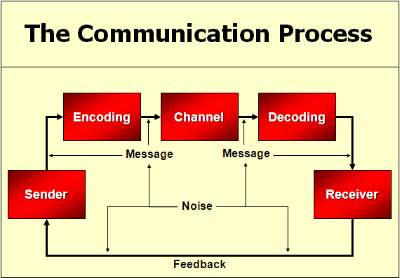
Dasar-Dasar Proses Komunikasi

Slide 18
Encoding & Decoding
Dalam ilmu komunikasi kita menamai tindakan menghasilkan pesan (misalnya, berbicara atau menulis) sebagai enkoding (encoding atau penyandian).
Dengan menuangkan gagasan-gagasan kita ke dalam gelombang suara atau ke atas selembatr kertas, maka kita menjelmakan gagasan-gagasan tadi ke dalam kode tertentu.
Kita menamai tindakan menerima pesan (misalnya, mendengarkan atau membaca) sebagai dekoding (decoding atau pemecahan sandi).
Dengan menerjemahkan gelombang suara atau kata-kata di atas kertas menjadi gagasan, sehingga dapat diuraikan kode tadi. Jadi, anda melakukan dekoding.

Slide 19
Rintangan Komunikasi
Penyaringan
(Filtering)
Tekanan/Rasa Takut
Persepsi
Bahasa
Informasi yang berlebihan
Emosi

Slide 20
Gangguan (noise) adalah gangguan dalam komunikasi yang mendistorsi pesan.
Gangguan menghalangi penerima dalam menerima pesan dan sumber dalam mengirimkan pesan.
Gangguan dikatakan ada dalam suatu sistem komunikasi, hal ini membuat pesan yang disampaikan berbeda dengan pesan yang diterima.
Gangguan ini dapat berupa gangguan fisik (ada orang lain berbicara), psikologis (pemikiran yang sudah ada di kepala kita), atau semantik (salah mengartikan makna).

Slide 21
Gangguan / Hambatan Komunikasi
1. Kecepatan berbicara Terkadang tidak bisa mengontrol kecepatan berbicara, kadang terlalu cepat dan kadang terlalu lambat.
2. Komunikasi satu arah Tidak ada umpan balik dari lawan bicara. Sehingga terkesan seperti berbicara sendiri.
3. Penggunaan bahasa yang kurang umum Ada kalanya saat berbicara resmi, masih belum bisa mengontrol bahasa yang digunakan. Bahasa daerah yang digunakan, kadang membuat lawan bicara menjadi binggung. Sehingga pesan tidak bisa tersampaikan dengan baik.
4. Kekacauan ide Komunikasi tanpa persiapan bisa membuat kurang bahan bicara. Sehingga ide yang ingin disampaikan tidak sesuai/tepat urutannya.
5. Redudansi/ pengulangan Mengatakan hal yang sama secara berulang-ulang dengan cara yang berbeda menyebabkan lawan bicara menjadi bingung dan tidak/ kurang memahami.
6. Sulit mengekspresikan diri Dengan adanya ekspresi diri, maka komunikasi akan lebih hangat dan akrab, sehingga pesan dapat tersampaikan dengan baik. Tetapi masih sulit mengeskpresikan diri sesuai dengan topic yang sedang dibicarakan.
7. Adanya emosi Komunikasi tidak berjalan lancar jika salah sati pihak sulit mengendalikan emosi diri.

Slide 22
Menanggulangi Rintangan Komunikasi
Menjaga Emosi
Memanfaatkan umpan balik
Menyederhanakan bahasa
Mendengarkan secara aktif

Slide 23
Active Listening
Intensitas
Empati
Kemampuan Mendengar Secara Aktif
Tanggung Jawab
Penerimaan

Slide 24
BENTUK KOMUNIKASI
KOMUNIKASI VERTIKAL
- DARI ATAS KE BAWAH
Digunalan pimpinan untuk melaksanakan kebijaksanaan, menyampaikan teguran, prosedur kerja
- DARI BAWAH KE ATAS
Digunakan karyawan untuk memberikan pengertian mengenai laporan prestasi kerja, saran, keluhan, memperoleh informasi
KOMUNIKASI HORIZONTAL
Komunikasi secara mendatar, diantara sesama karyawan biasanya tidak formal
KOMUNIKASI DIAGONAL
Berlangsung dari seseorang kepada orang lain dalam posisi yang berbeda atau berada pada jalur struktur yang lain

Slide 25
Komunikasi Formal adalah pesan yang disebarkan berkaitan dengan pekerjaan resmi di dalam organisasi – komunikasi mengikuti jalur hirarki dalam organisasi
Komunikasi Informal adalah pesan yang disebarkan tidak resmi, jauh di luar kegiatan formal organisasi – komunikasi terpisah dari struktur formal dan tidak mengikuti rantai komando

Slide 26
Mendengar Secara Aktif
Kontak mata
Menampilkan ekspresi wajah secara tepat
Mencegah tindakan atau bahasa tubuh yang menunjukkan kebosanan atau mengalihkan perhatian
Mengajukan pertanyaan
Tidak memotong pembicaraan
Tidak berbicara terlalu banyak
Bergantian menjadi pembicara dan pendengar

Slide 27
KOMUNIKASI YANG EFEKTIF & EFESIEN
Komunikasi dapat dikatakan efektif jika persepsi yang diperoleh receiver sama dengan maksud pesan yang dikirimkan oleh sumber. Komunikasi yang efektif membawa pengetahuan ke dalam suatu organisasi & menyebarkannya dengan cepat kepada karyawan yang memerlukan informasi tersebut
Komunikasi yang efisien ada komunikasi yang tidak memakan waktu dan biaya yang minim

Slide 28
Fungsi Komunikasi
Sosial: Fungsi komunikasi sebagai komunikasi sosial mengisyaratkan bahwa komunikasi itu penting untuk membangun konsep diri, aktualisasi diri, untuk kelangsungan hidup, untuk memperoleh kebahagiaan, terhindar dari tekanan dan ketegangan.
Ekspresif: Dijadikan sebagai instrument untuk menyampaikan perasaan-perasaan (emosi) kita.
Ritual: Biasanya dilakukan secara kolektif. Suatu komunitas sering melakukan upacara-upacara berlainan sepanjang tahun dan sepanjang hidup, misalnya: upacara kelahiran, sunatan, ulang tahun, siraman, pernikahan, dll.
Instrumental : Memiliki beberapa tujuan umum: menginformasikan, mengajar, mendorong, mengubah sikap & keyakinan, mengubah perilaku, dan menghibur.

Slide 29
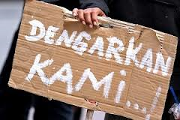
FUNGSI KOMUNIKASI DALAM ORGANISASI
FUNGSI INFORMATIF
FUNGSI REGULATIF
FUNGSI PERSUASIF
FUNGSI INTEGRATIF

Slide 30
1. Fungsi Informatif
Organisasi dapat dipandang sbg suatu sistem pemrosesan informasi (information processing system).
Seluruh anggota dalam organisasi berharap akan dpt informasi yg lebih banyak, lebih baik, dan tepat waktu
Informasi yg didapat memungkinkan setiap anggota organisasi dpt melaksanakan pekerjaannya secara lebih pasti.
Notes:
30

Slide 31
2. Fungsi Regulatif
Berkaitan dengan peraturan-peraturan yg berlaku dalam suatu organisasi
Atasan atau orang-orang dlm jajaran struktural memiliki kewenangan untuk mengendalikan semua informasi yg disampaikan

Slide 32
3. Fungsi Persuasif
Dalam mengatur suatu organisasi, kekuasan dan kewenangan tidak akan selalu membawa hasil sesuai dengan yg diharapkan.
Banyak pimpinan lebih suka untuk mempersuasi bawahannya daripada memberi perintah

Slide 33
4. Fungsi Integratif
Setiap organisasi berusaha menyediakan saluran yang memungkinkan karyawan dapat melaksanakan tugas & pekerjaan dengan baik.
Pelaksanaan komunikasi ini dapat menumbuhkan keinginan untuk berpartisipasi yg lebih besar dlm diri karyawan terhadap organisasinya.

Slide 34
GAYA KOMUNIKASI
Gaya komunikasi (communication style) didefinisikan sbg seperangkat perilaku antar pribadi yang terspesialisasi, yang digunakan dlm suatu situasi tertentu (a specialized set of interpersonal behaviors that are used in a given situation)
Masing-masing gaya komunikasi terdiri dari sekumpulan perilaku komunikasi yg dipakai untuk mendapat respon atau tanggapan tertentu dlm situasi yang tertentu pula.

Slide 35
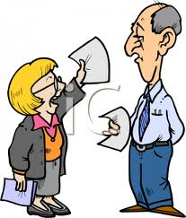
6 gaya komunikasi :
The Controlling Style
The Equalitarian Style
The Structuring Style
The Dynamic Style
The Relinguishing Style
The Withdrawal Style

Slide 36
1. The Controlling Style
Gaya komunikasi bersifat mengendalikan, ditandai dengan adanya satu kehendak untuk membatasi, memaksa & mengatur perilaku, pikiran dan tanggapan orang lain.
Lebih memusatkan perhatian pada pengiriman pesan, tidak ada/tidak mengharapkan umpan balik

Slide 37
2. The Equalitarian Style
Aspek penting gaya komunikasi ini adalah adanya landasan kesamaan, dan two way traffic of communication
Komunikasi dilakukan secara terbuka, mengungkapkan gagasan secara rileks, santai dan informal.
Memudahkan tindak komunikasi dalam organisasi, efektif dalam memelihara empati & kerjasama.

Slide 38
3. The Structuring Style
Memanfaatkan pesan-pesan verbal secara tertulis maupun lisan guna memantapkan perintah yg harus dilaksanakan, penjadwalan tugas & pekerjaan serta struktur organisasi.

Slide 39
4. The Dynamic Style
Gaya komunikasi dinamis memiliki kecenderungan agresif, karena pengirim pesan memahami bahwa lingkungan pekerjaannya berorientasi pada tindakan (action oriented)

Slide 40
5. The Relinguishing Style
Gaya komunikasi ini lebih mencerminkan kesediaan untuk menerima saran, pendapat atau gagasan orang lain, daripada keinginan untuk memberi perintah.

Slide 41
6. The Withdrawal Style
Gaya ini tidak layak dipakai dalam komunikasi organisasi.
Akibat yg muncul jika gaya ini digunakan adalah melemahnya tindak KOMUNIKASI.
Dalam deskripsi konkret adalah, saat seseorang mengatakan : “Saya tidak ingin dilibatkan dalam persoalan ini !”. Pernyataan ini bermakna bahwa seseorang mencoba melepas diri dari tanggung jawab, tapi juga mengindikasikan suatu keinginan untuk menghindari berkomunikasi dengan orang lain.

Slide 42
KOMUNIKASI BAIK VS TIDAK BAIK

Slide 43
KOMUNIKASI BAIK VS TIDAK BAIK

Slide 44
KOMUNIKASI BAIK VS TIDAK BAIK

Slide 45
KOMUNIKASI BAIK VS TIDAK BAIK

Slide 46
KOMUNIKASI BAIK VS TIDAK BAIK

Slide 47
TERIMA KASIH

